Slide 1
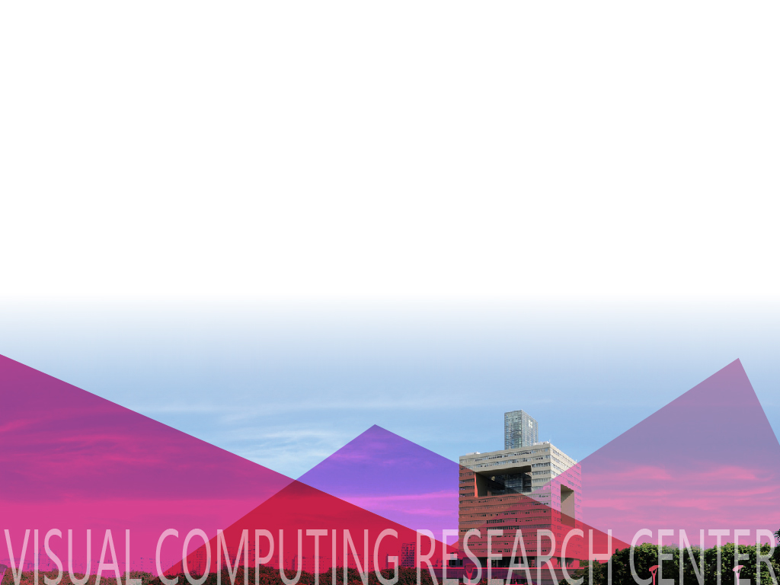
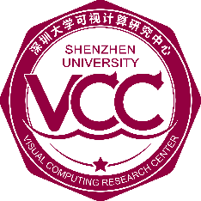
计算机图形学

Slide 2
知识点回顾 - 主要任务
图形绘制系统的4个主要任务：
建模
几何处理
光栅化
片元处理
建模
几何处理
光栅化
片元处理
帧缓存

Slide 3
知识点回顾 - 几何处理
几何处理阶段的目的：
确定哪些几何对象要被显示，并把明暗值或者颜色值赋给其顶点
几何处理的4个处理过程：
投影：
模型－视图变换，将顶点变换至相机坐标系
投影规范化，将顶点变换至规范的视见体内
图元组装：把顶点组合成对象
裁剪：将位于视见体外的几何图元进行裁剪
明暗处理：模拟光照效果，确定最终颜色
几何处理阶段针对三维顶点进行处理
主要是浮点数运算

Slide 4
知识点回顾 - 光栅化
光栅化/扫描转化
基于顶点给出表示对象的一组像素就称为光栅化（rasterization）或者扫描转化（scan conversion）
光栅化产生片元
屏幕坐标
光栅化将归一化坐标转化为屏幕坐标：
?

Slide 5
知识点回顾 – 相交测试/奇偶测试
如何区分内部与外部？
比较常用
从一点p引射线，如果与多边形边界交点数为偶数，则p在多边形外，否则在多边形内部
如果交点为顶点，需要特别处理
通常射线就是扫描线

Slide 6
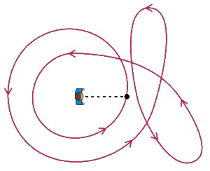
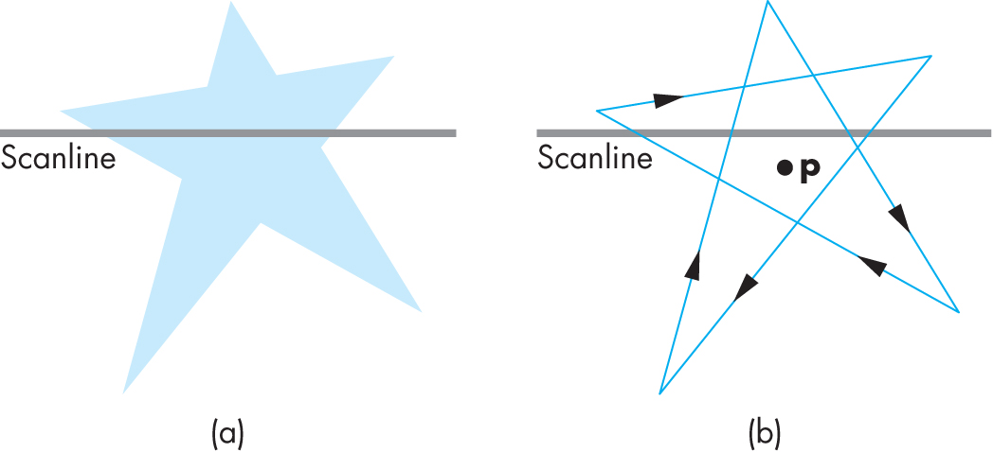
知识点回顾 - 环绕测试法
首先根据多边形的边界建立一条环路
从一个顶点出发，依次遍历各边，最后回到该顶点
一点的环绕次数计算
被多边形各边按上述环路遍历所环绕的次数
顺时针方向为正
逆时针方向为负
内外检测
如果环绕数不等于0就是内部

Slide 7
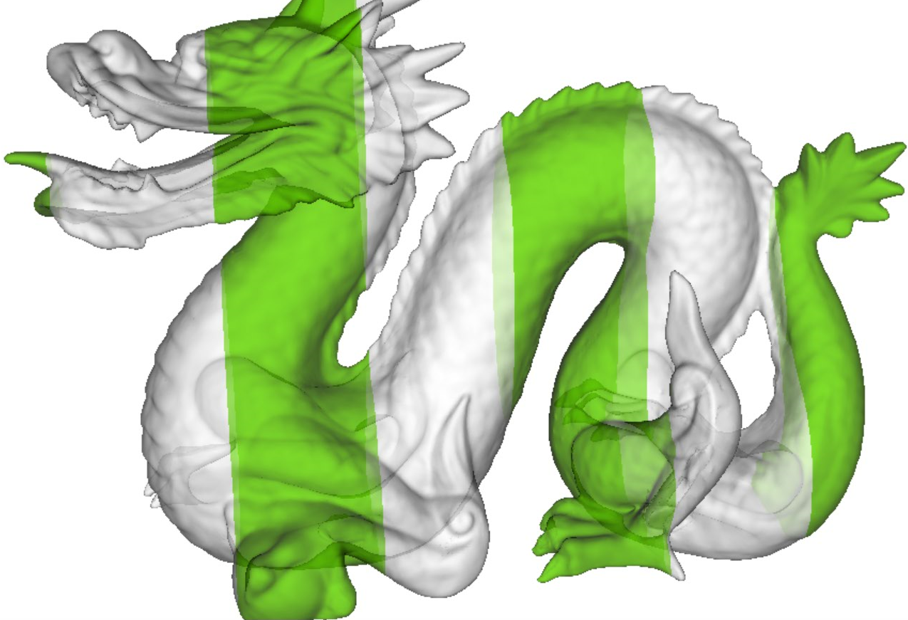
知识点回顾 - 片元处理
片元处理阶段的目的
综合多种因素，从光栅后得到的片元数据中确定最终的像素颜色
纹理映射
隐藏面消除
透明
反走样
透明绘制

Slide 8
大纲
7
Chapter
离散技术

Slide 9
内容提要
缓存与图像
纹理映射
OpenGL的纹理映射
其它类型映射方法
环境映射、凹凸映射
合成技术

Slide 10
大纲
1
Section
缓存与图像

Slide 11
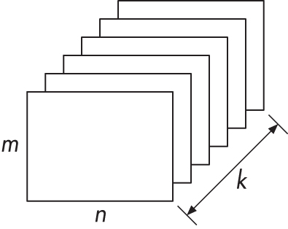
缓存
已接触过两种缓存：颜色缓存与深度缓存
缓存本质上都是离散的
由其空间分辨率（n × m )和深度（或者精度，每个像素的位数）k确定
11

Slide 12
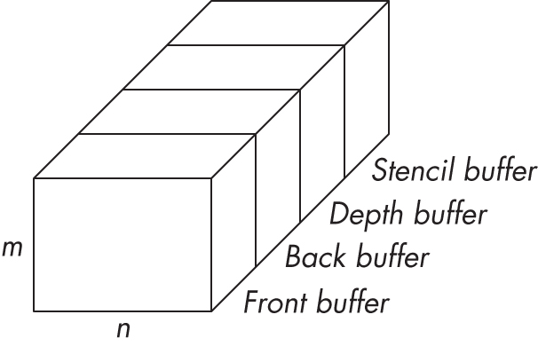
OpenGL的帧缓存
图形系统可以将各种不同类型的缓存用于绘制任务
包括前端和后端缓存（何时用到？）、深度缓存等等
通常每次只处理其中的一个缓存，因此用缓存来表示一个帧缓存组成部分中的一个特定缓存
各种缓存的空间分辨率一样，但深度值k可以不一样
颜色缓存的k去确定可以表示的颜色多少，通常在RGB模式中为24位，在RGBA模式中为32位
深度缓存的K值确定深度的分辨率，通常是32位，这样与浮点数或整数的精度匹配

Slide 13
数字图像
有时简称为图像
在程序中的图像以像素阵列表示
其大小与类型各异，具体与图像的类型有关
对于RGB图像，一个字节表示一个颜色成分，因此可以如下定义512×512图像
如果处理的是黑白图像或者强度图像，那么可以定义为
常用格式
GIF, TIFF, PS, EPS以及JPEG
以某种顺序存贮数据，并进行必要的无损压缩或者有损编码
OpenGL中不包含任何解析已有图像格式的函数与功能
在OpenGL中的图像就是内存中的存贮标准数据类型的数组
GLubyte myimage [512] [512] [3] ;
GLubyte myimage [512] [512] ;

Slide 14
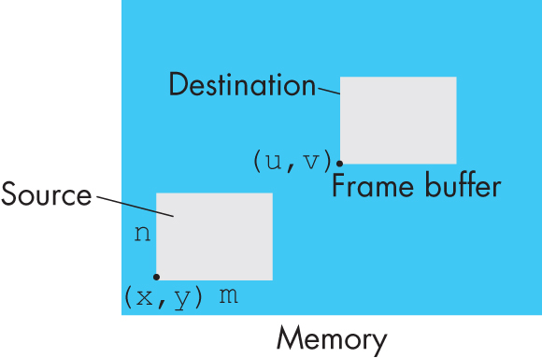
缓存的写操作
在现代的计算机图形系统中，用户程序既可以向缓存写入内容，也可以从中读出内容
与通常的计算机内存读写操作不同
很少情形下只想读写 一个像素，而是读写一个矩形的像素块（位块）
假设要把源缓存中的一块n×m像素复制到目标缓存中，那么进行这种操作的位块传递函数应当具有形式：
write_block ( source, n, m, x, y,
destination, u, v)

Slide 15
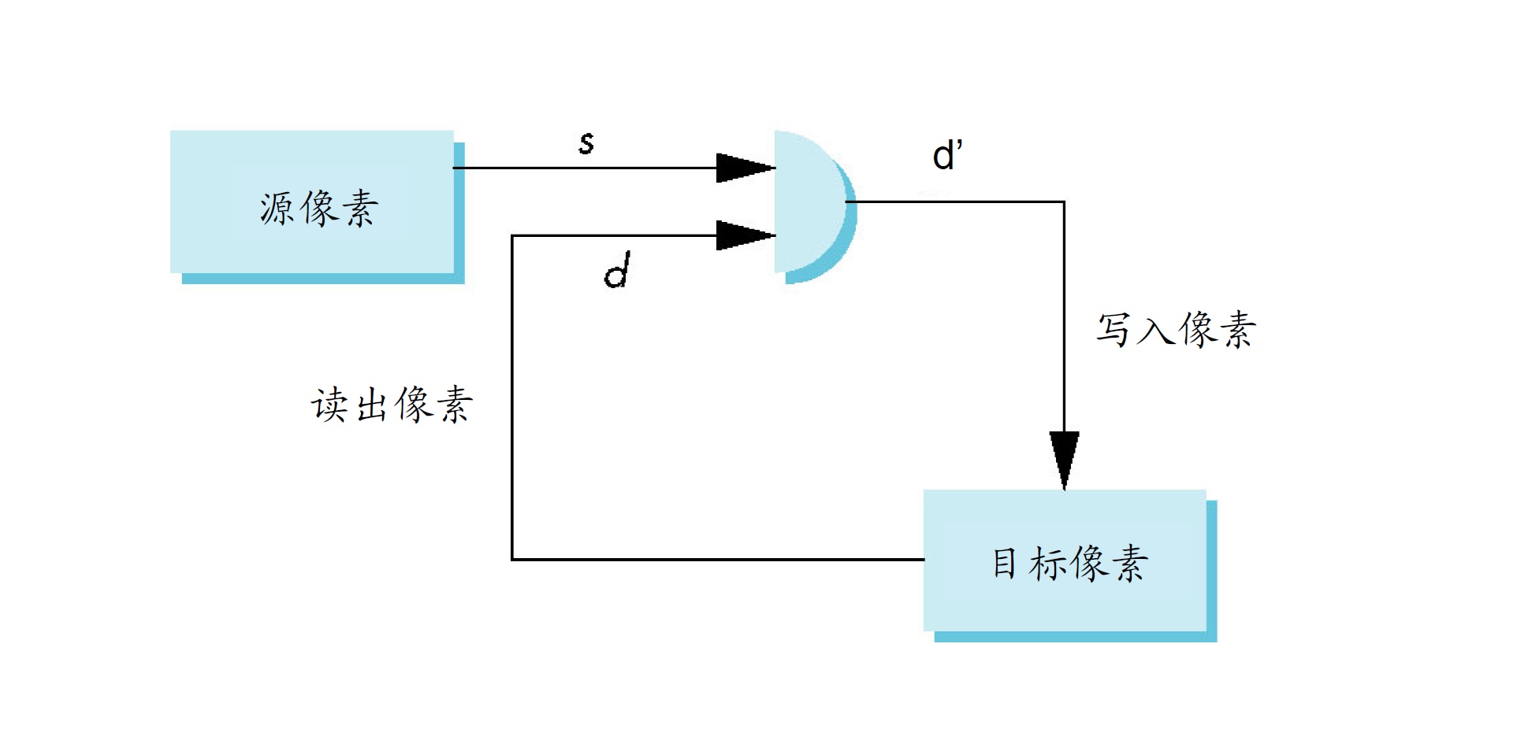

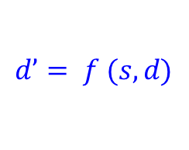
写入模式
OpenGL支持16种不同的写入模式（16个不同的$f$）：
在写入源像素之前会读出目标缓存中的像素
这也是位块传递操作与读写内存不同的另一个地方
$$d’= f (s, d)$$

Slide 16
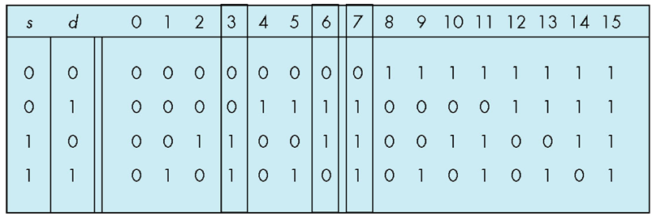
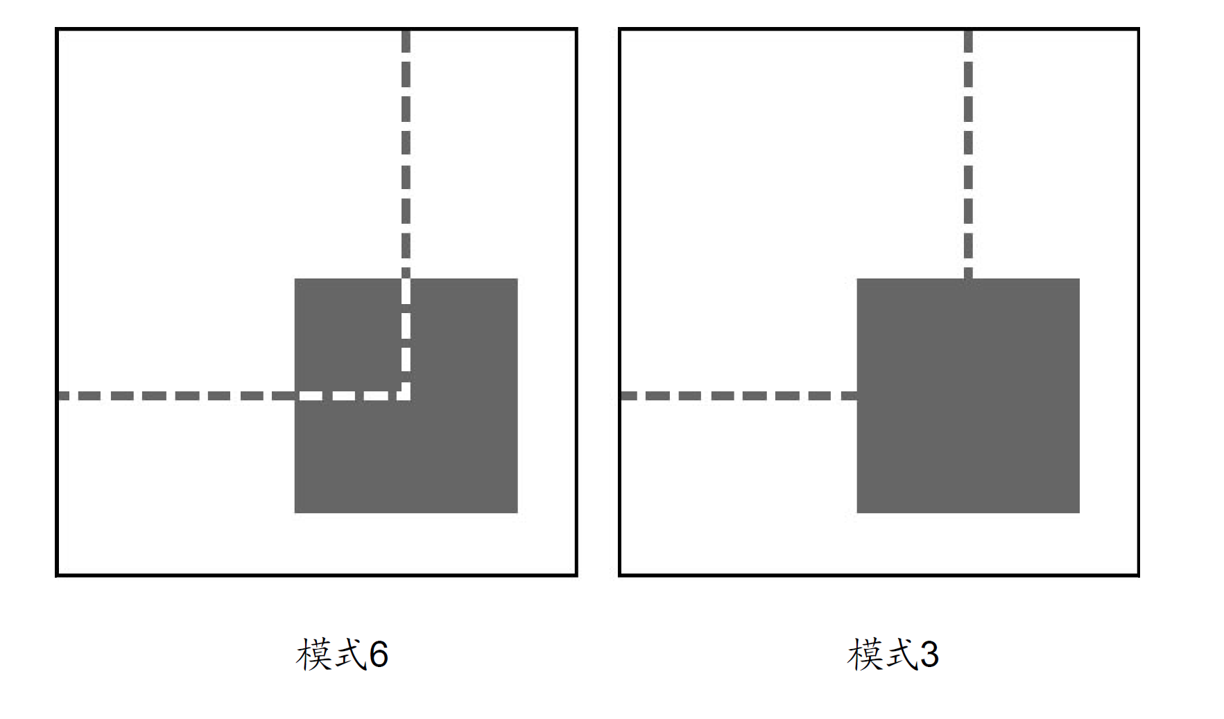
16种逻辑运算
源像素与目标像素逐位结合在一起
有16种可选的函数（表格中的每列为一种）
AND
替换
XOR
OR

Slide 17
大纲
2
Section
纹理映射

Slide 18
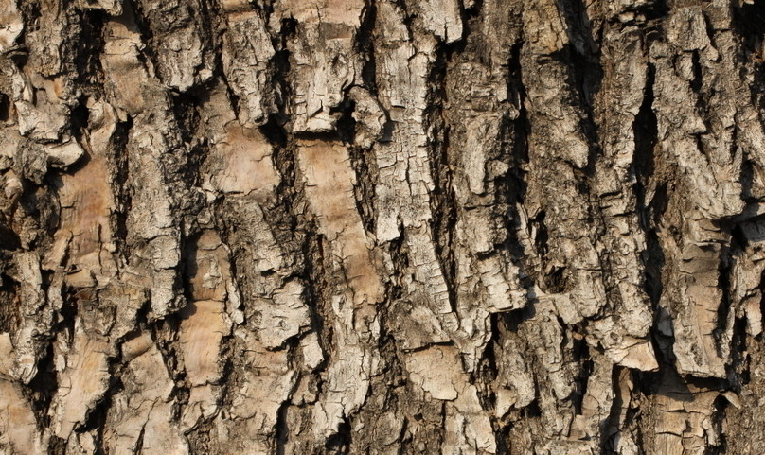
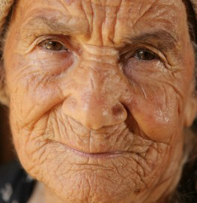
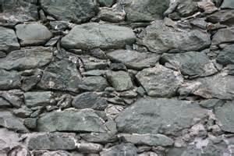
几何建模的局限
虽然图形显示卡可以每秒钟显示多达一千万个多边形，但这个速度并不能满足模拟任何现象的要求
云
草
地貌
树皮
毛发
水波
火焰
…

Slide 19
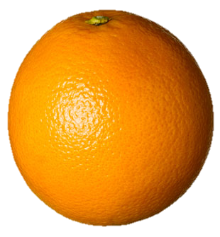
桔子的模型
考虑如何建立桔子（或其它水果）的模型
用着色的球表示桔子
太简单，不够逼真
用更复杂形状代替球
球体并没有强调曲面的特征（微凹，dimples)
为了模拟所有的微凹，需要相当多的多边形
负荷过重，无法绘制
更好的办法：通过贴图映射的方式
获取真实桔子的照片，扫描后把结果“粘贴”到简单的球模型上

Slide 20
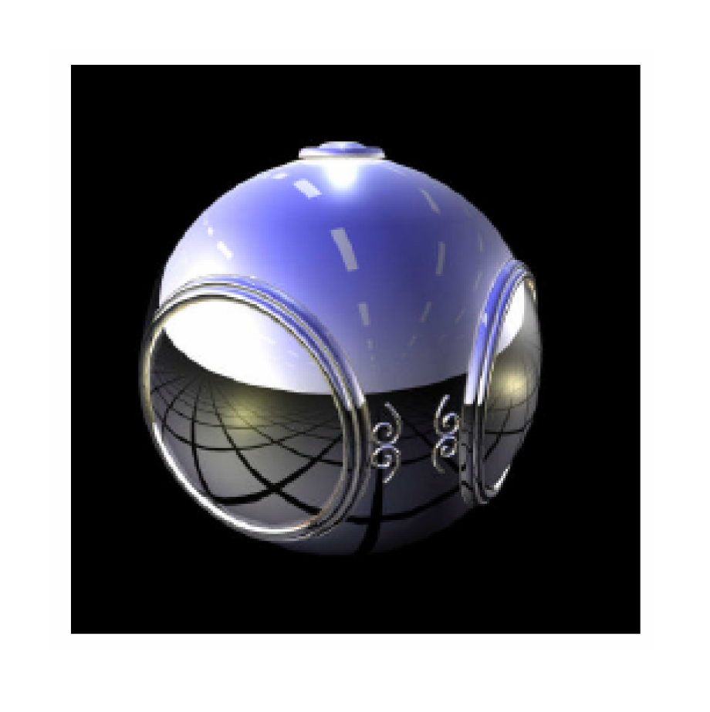
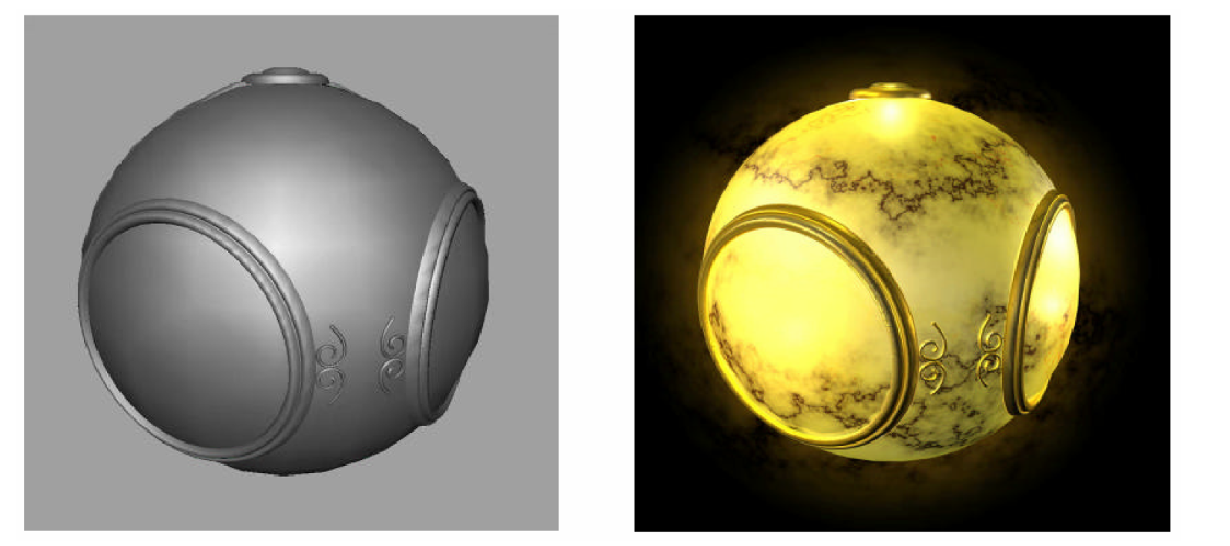
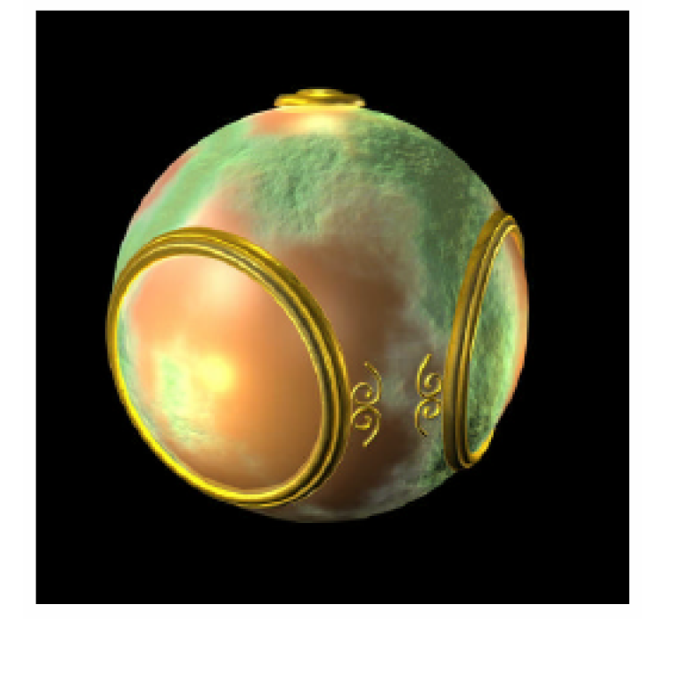
三种映射方法
纹理映射
把图像映射到光滑表面，从而给表面增加细节特征
环境映射（或叫反射映射）
利用环境的图像进行纹理映射，可以模拟高度镜面曲面
凹凸映射
对法向量进行了扰动，从而使表面看起来有微小的起伏变化
几何模型
纹理映射
环境映射
凹凸映射

Slide 21
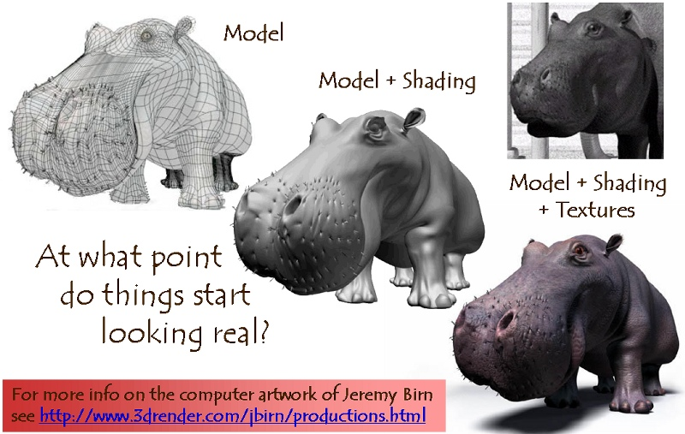
纹理映射

Slide 22
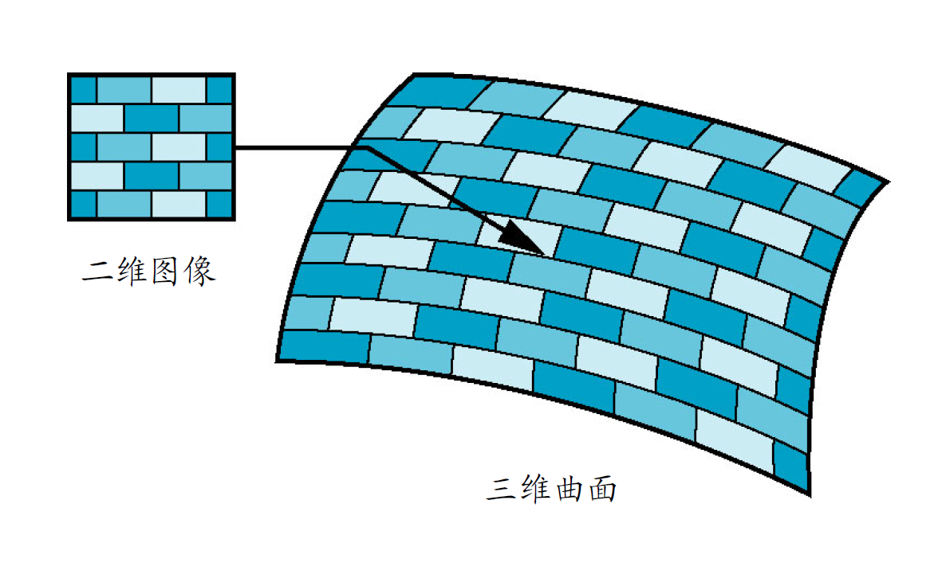
如何实现？
虽然映射的想法很简单，即把图像映射到曲面上，但由于这时要用到三四个坐标系，因此实现起来并不容易

Slide 23
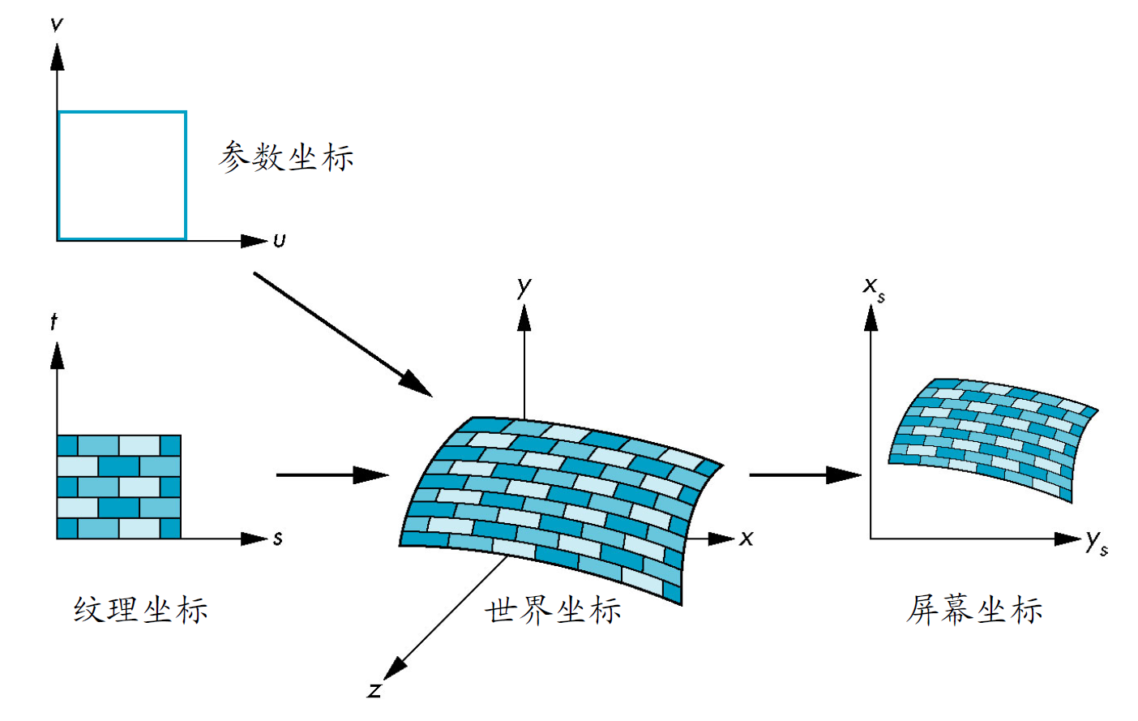
坐标系
纹理坐标系
用来表示纹理
参数坐标系
可以用来建立曲面
世界坐标系
从概念上说，就是映射发生的地方
屏幕坐标系
最终图像显示的地方

Slide 24
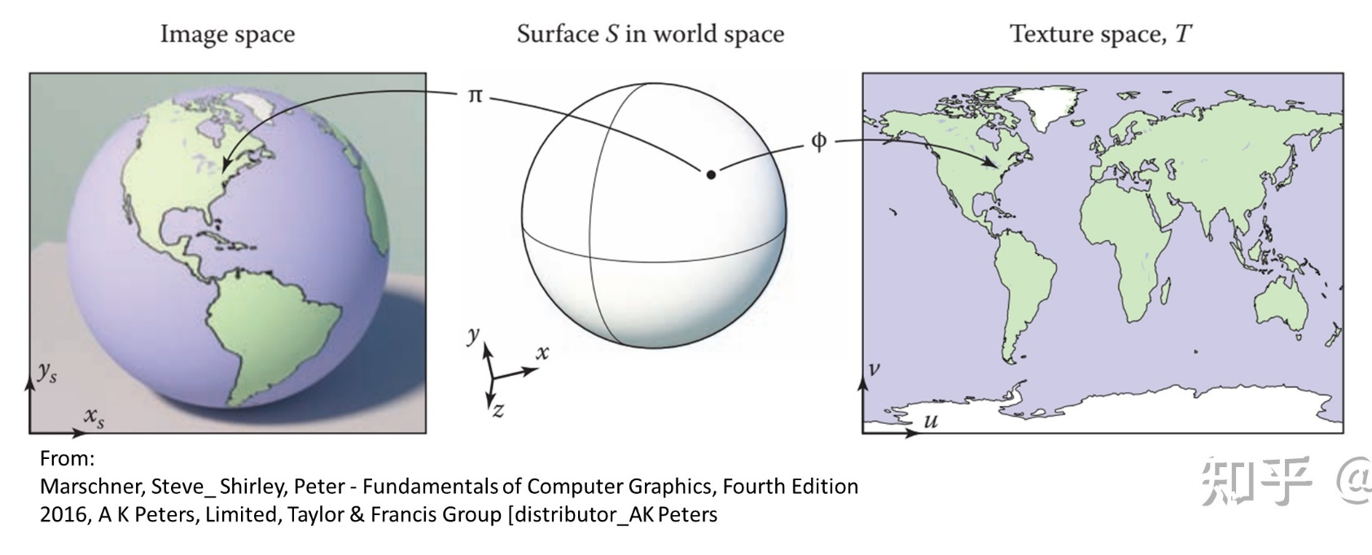
坐标系
图形学基础 - 纹理 - 纹理映射流程 - 杨鼎超的文章 - 知乎
https://zhuanlan.zhihu.com/p/369977849

Slide 25
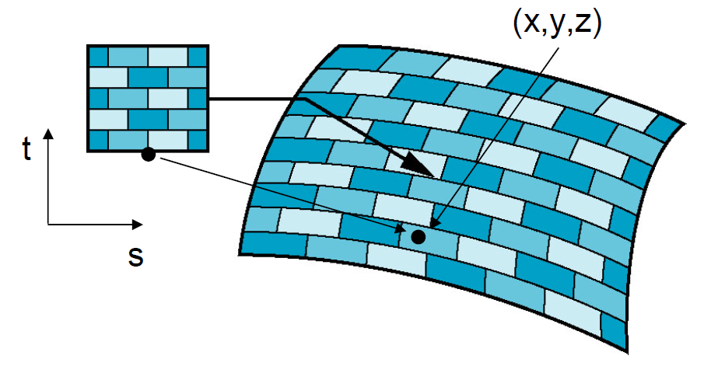
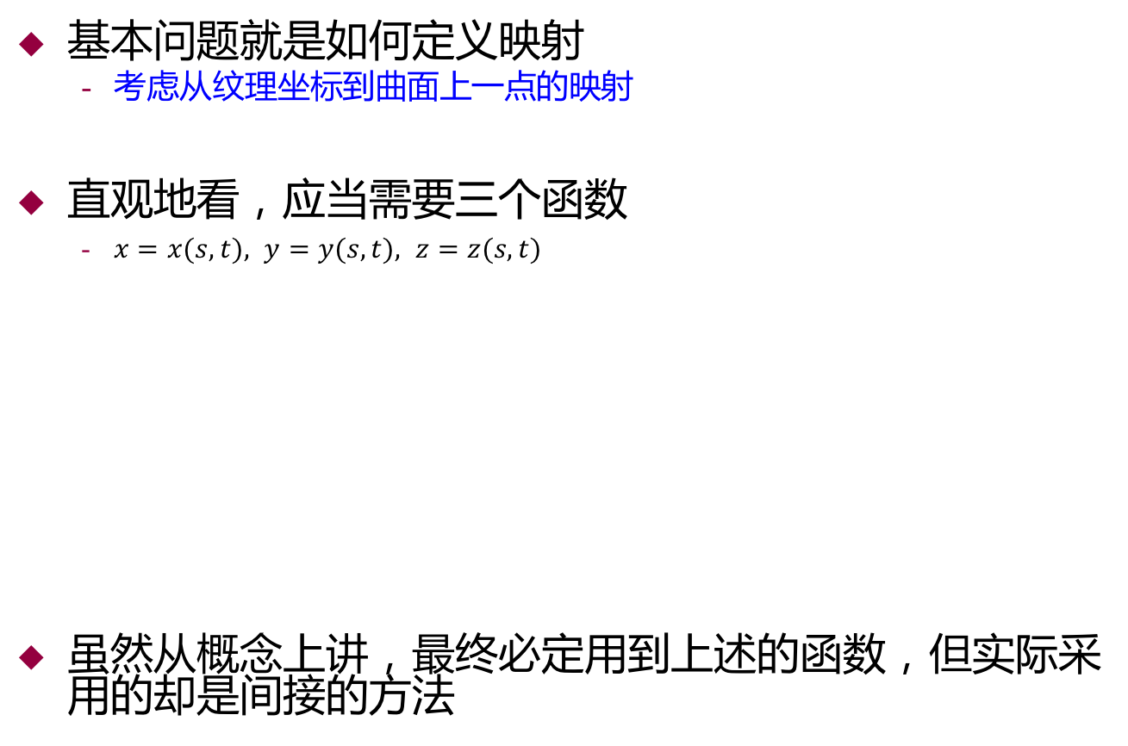
映射函数
基本问题就是如何定义映射
考虑从纹理坐标到曲面上一点的映射
直观地看，应当需要三个函数
$x=x(s, t), y=y(s, t), z=z(s, t)$
虽然从概念上讲，最终必定用到上述的函数，但实际采用的却是间接的方法

Slide 26
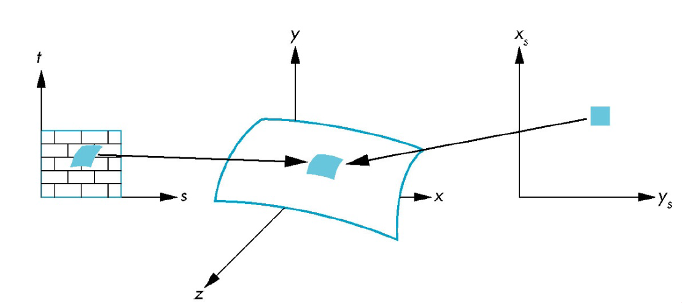
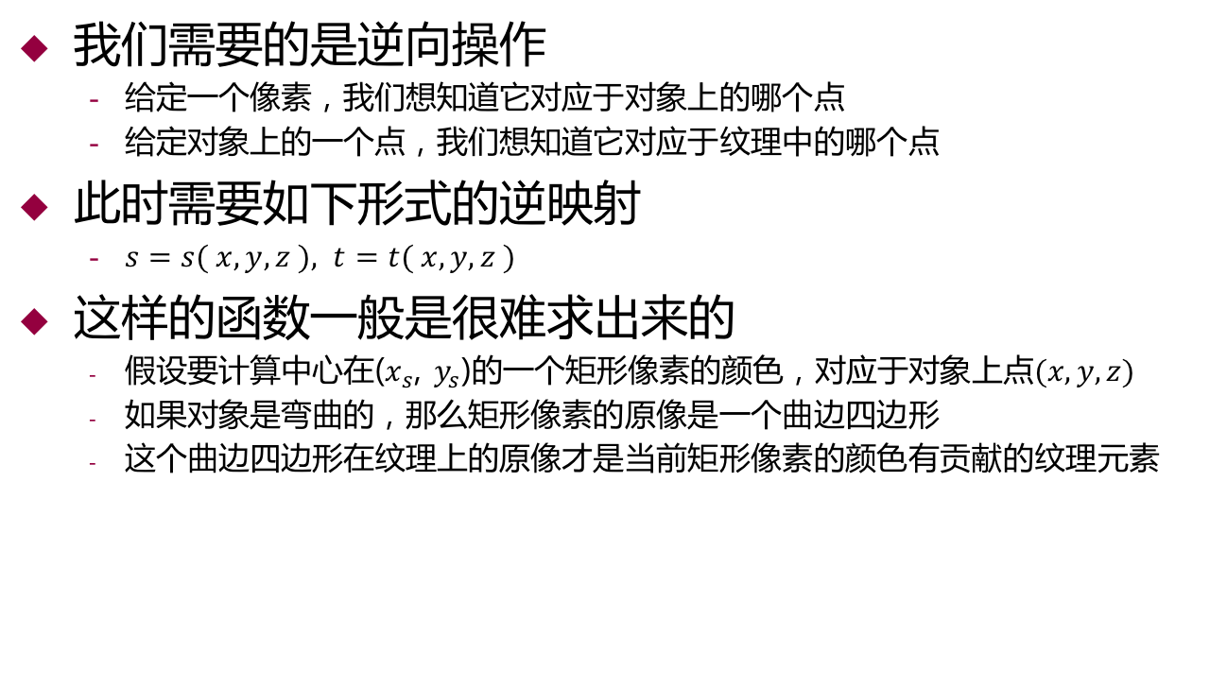
逆映射
我们需要的是逆向操作
给定一个像素，我们想知道它对应于对象上的哪个点
给定对象上的一个点，我们想知道它对应于纹理中的哪个点
此时需要如下形式的逆映射
$s=s( x, y, z ), t=t( x, y, z )$
这样的函数一般是很难求出来的
假设要计算中心在($x_{s}$, $y_{s}$)的一个矩形像素的颜色，对应于对象上点$(x, y, z)$
如果对象是弯曲的，那么矩形像素的原像是一个曲边四边形
这个曲边四边形在纹理上的原像才是当前矩形像素的颜色有贡献的纹理元素

Slide 27
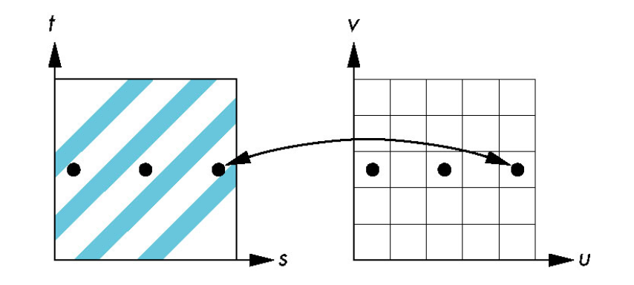
像素赋色
先不管如何定义逆映射，只考虑如何确定当前像素的颜色（或者说明暗效果)
用当前像素块的原像的中心对应的纹理元的颜色
会出现走样（aliasing)问题，特别是对于周期性纹理
当不考虑像素是有一定的大小时，会出现网纹状走样

Slide 28
像素赋色
一种更好的方法：用在纹理原像上对应区域的明暗效果的平均值赋给当前像素
很难实现，且不是完美的
下图经上述处理后也得不到所需要的结果
但这个问题来自于低分辨率的局限
对于规则纹理，这种走样瑕疵非常明显

Slide 29
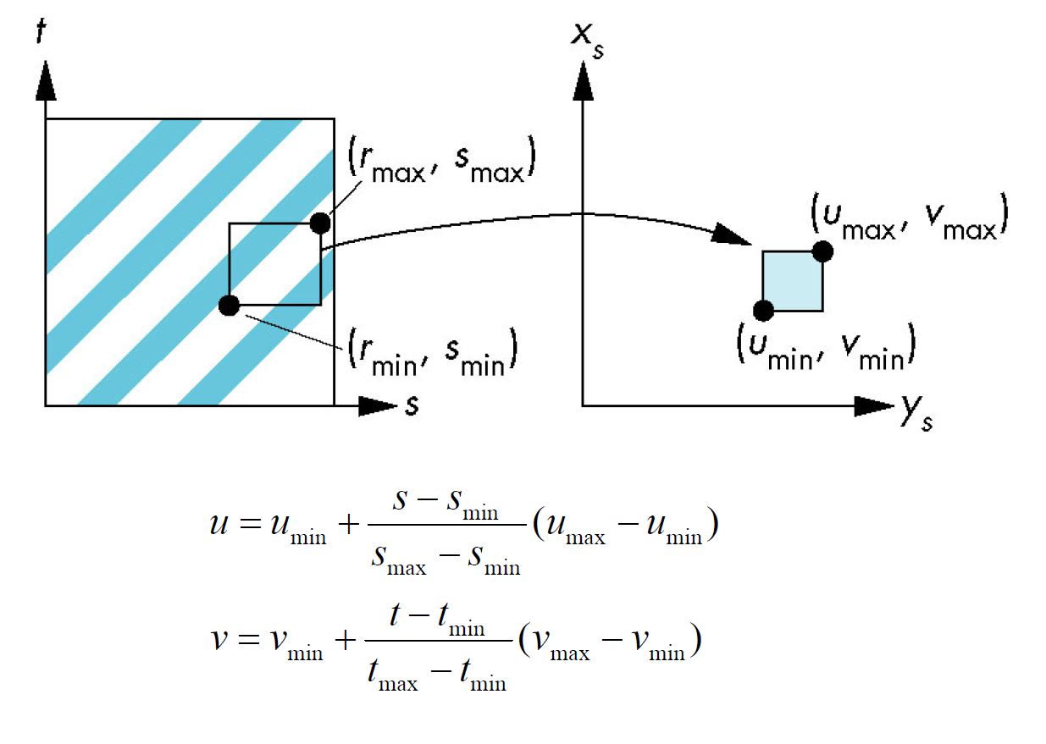
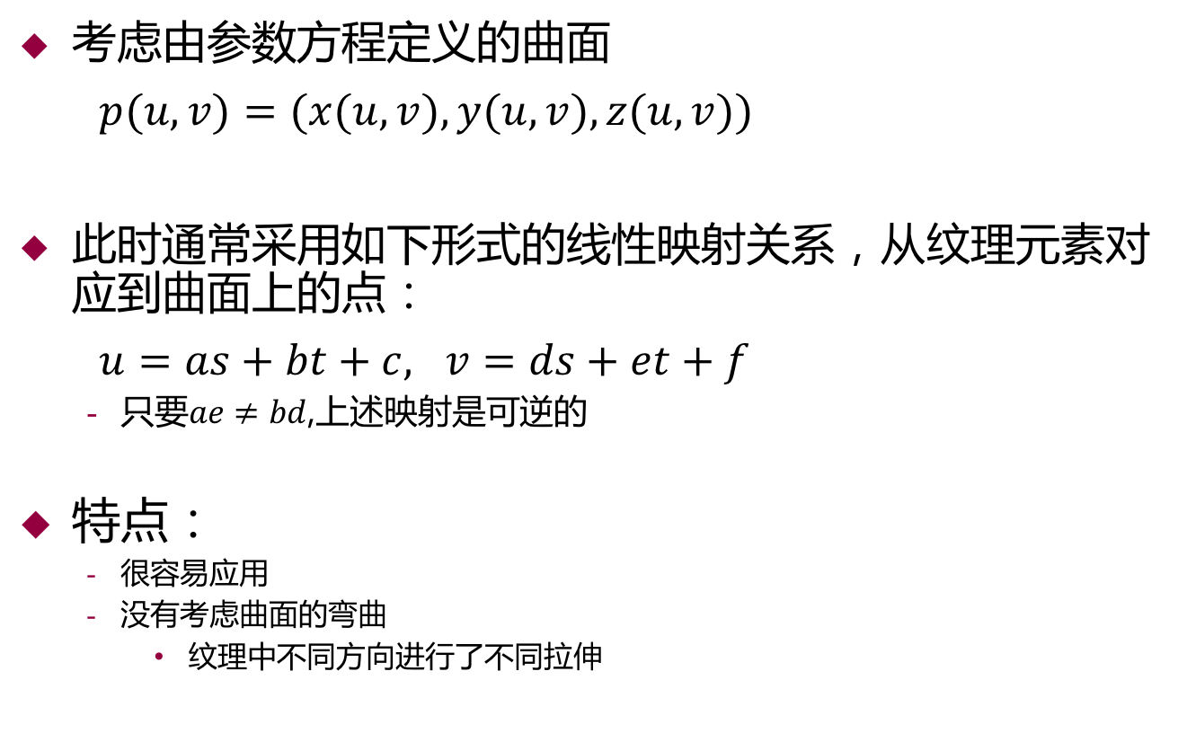
线性纹理映射
考虑由参数方程定义的曲面
$p(u,v)=(x(u,v),y(u,v),z(u,v))$
此时通常采用如下形式的线性映射关系，从纹理元素对应到曲面上的点：
$u=as+bt+c, v=ds+et+f$
只要$ae≠bd$,上述映射是可逆的
特点：
很容易应用
没有考虑曲面的弯曲
纹理中不同方向进行了不同拉伸

Slide 30
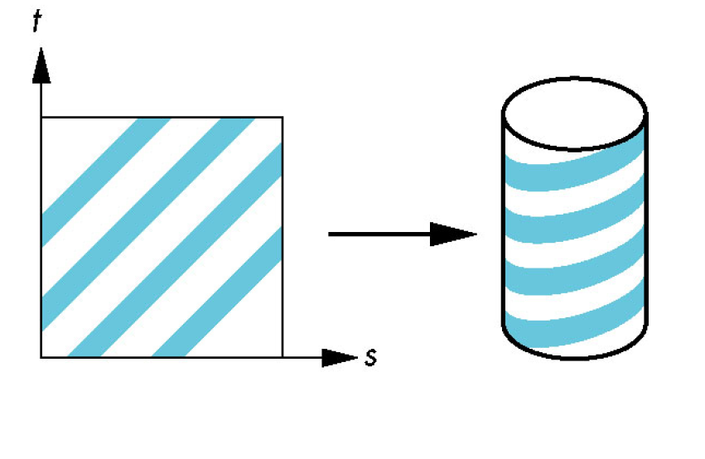
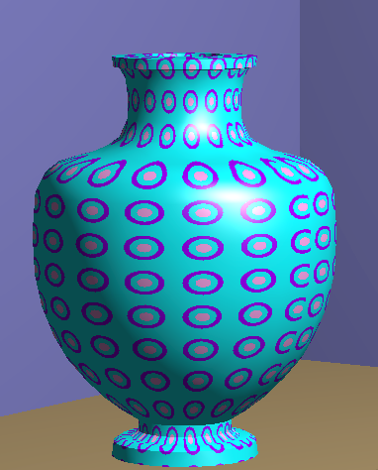
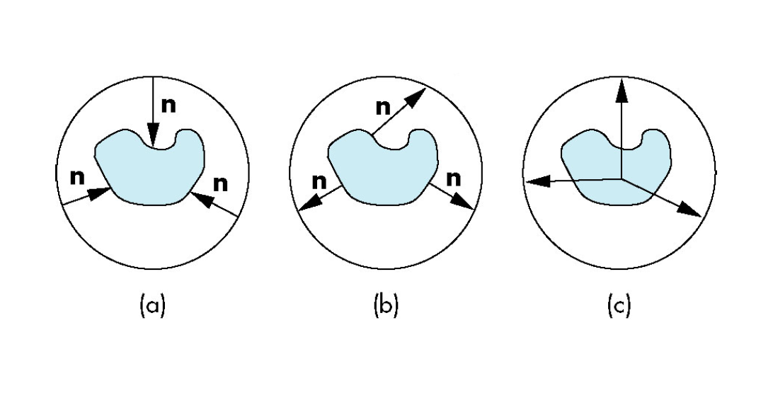
两步映射
解决映射问题的另外一种方法：
首先把纹理映射到一个简单的中间曲面， 例如：映射到圆柱上
再从中间对象到实际对象的映射
从实际对象的法向到中间形状
从中间形状的法向到实际对象
从中间形状的中心开始的向量
中间对象

Slide 31
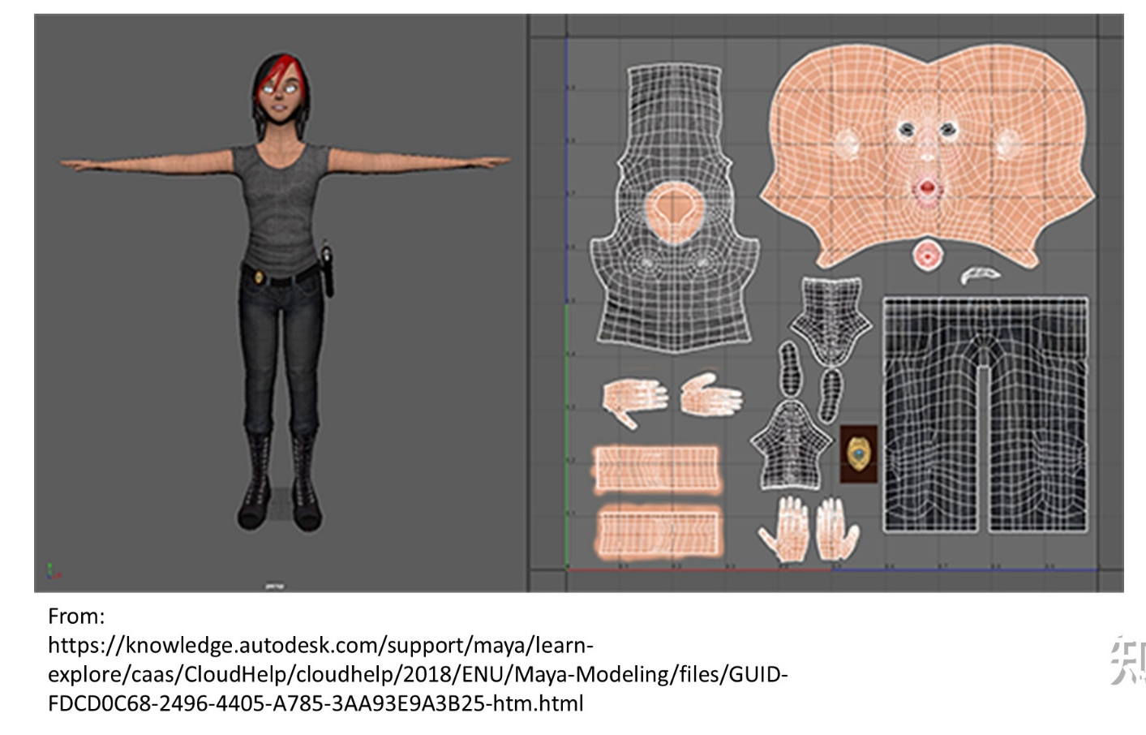
复杂表面参数化
图形学基础 - 纹理 - 纹理映射流程 - 杨鼎超的文章 - 知乎
https://zhuanlan.zhihu.com/p/369977849

Slide 32
大纲
3
Section
OpenGL的纹理映射

Slide 33
OpenGL与纹理
OpenGL支持许多纹理映射选项
OpenGL 1.0能将一维和二维纹理映射到一维至四维的图形对象
现在的版本提供了三维纹理映射，且得到大部分图形硬件的支持
本节只讨论从二维纹理到曲面的映射
图像与几何分别经过不同的流水线，在片元处理中汇合
复杂纹理并不影响几何的复杂性
非常有效，因为在经过所有的操作后，减少了许多不必要的映射
几何处理
光栅化
片元处理
帧缓存
顶点
像素处理
像素
像素流水线和几何绘制流水线

Slide 34
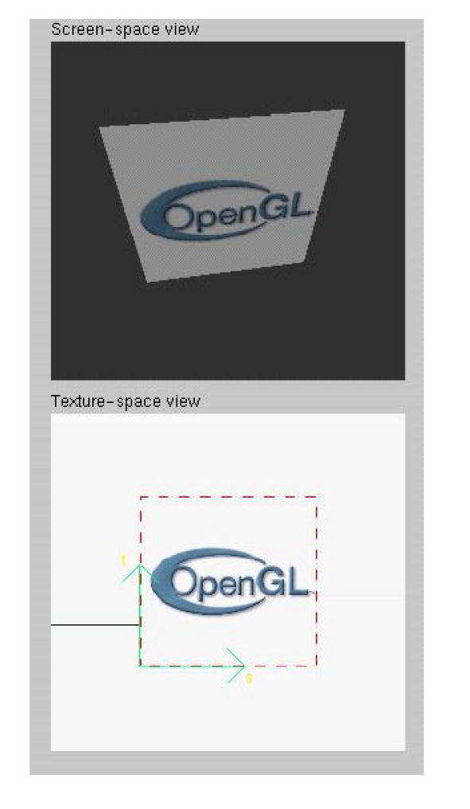
基本策略
应用纹理需要下面三个基本步骤
指定纹理
创建纹理对象
读入或生成纹理图像
建立纹理映射
将纹理坐标赋给每个片元
将纹理施加给每个片元
点采样，线性滤波…
纹理（下方）是256×256的图像，它被映射到一个矩形上，经透视投影后的结果显示在上方

Slide 35
创建纹理对象
调用glGenTextures获得一些未使用过的标识符
使用glBindTexture生成一个新的纹理对象
可使用glDeleteTextures删除不再使用的对象
Gluint mytex[1];
glGenTextures(1, mytex)
glBindTexture(GL_TEXTURE_2D, mytex[0]);

Slide 36
指定纹理图像
利用CPU内存中的纹理元素数组定义纹理图像
指定二维纹理
Glubyte my_texels[512][512][3];
glTexImage2D(GL_TEXTURE_2D, 0, GL_RGB, 512, 512, 0, GL_RGB, GL_UNSIGNED_BYTE, my_texels) ;
glTexImage2D(target, level, iformat, w, h, border, format, type, texels) ;
target: 纹理的类型
level: 用于mipmapping映射，是否使用多分辨率纹理(稍后讨论)
iformat: 纹理在纹理内存中的存储方式
w,h: 内存中纹理图像的大小
border: 用于光滑处理，不再使用，通常设置为0
format与type: 描述图像的像素在处理器内存中的存储方式
texels: 指向纹理元素数组的指针

Slide 37
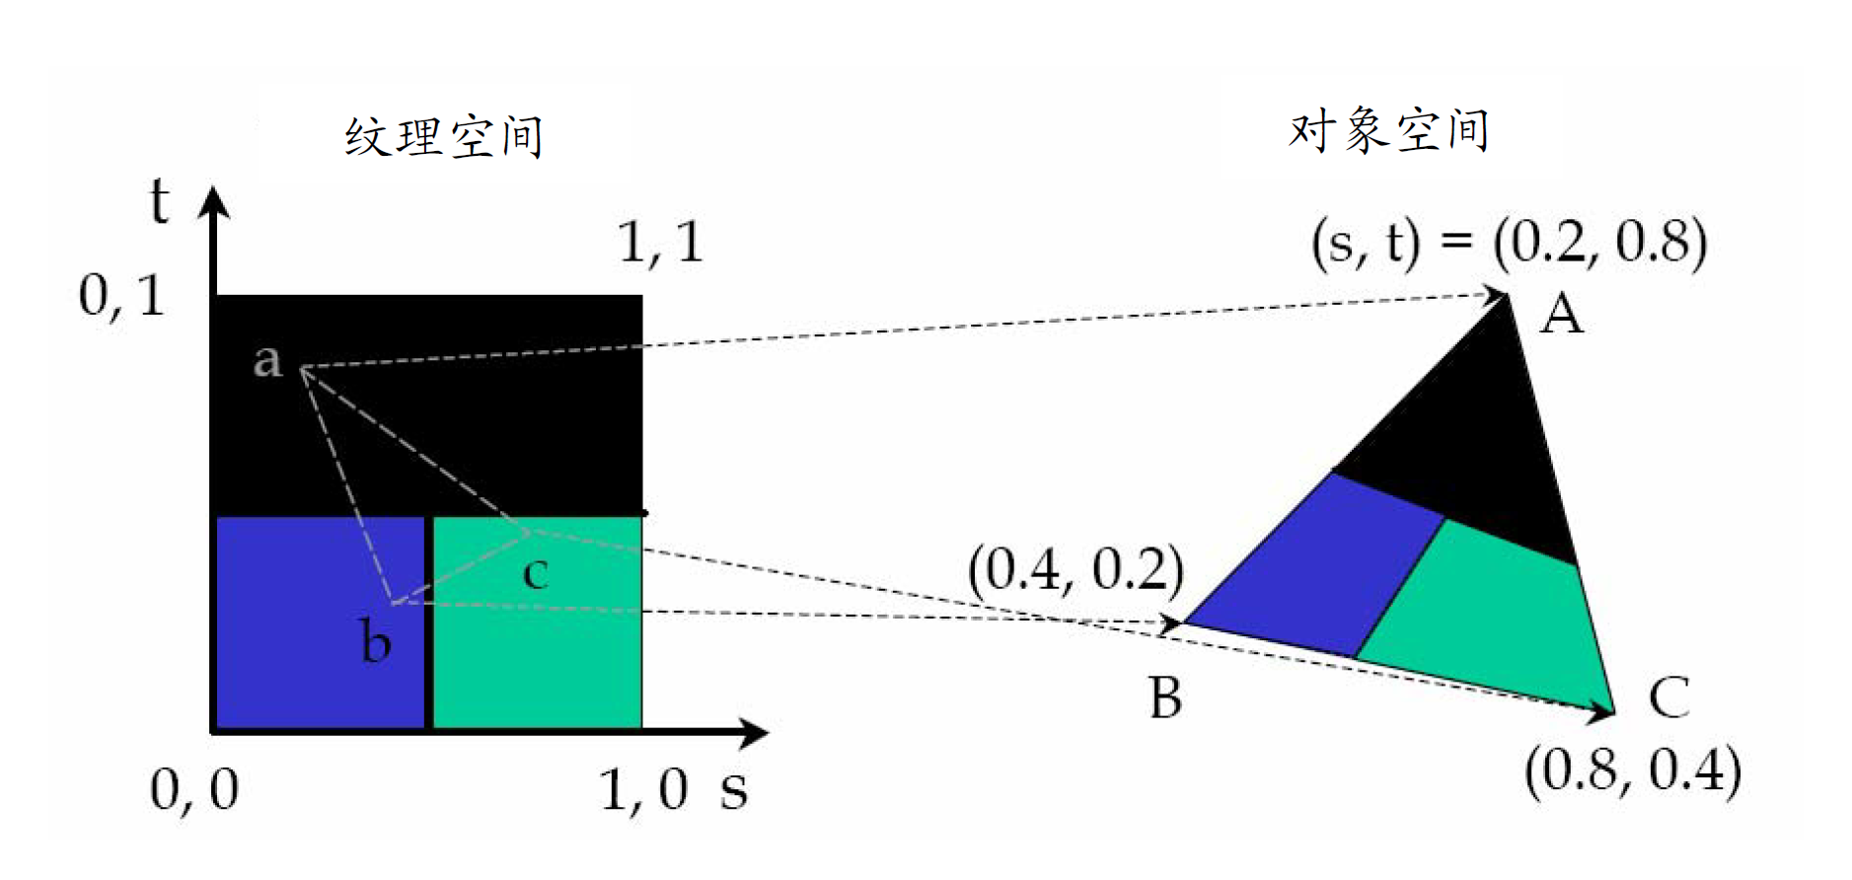
纹理坐标
基于参数纹理坐标，把纹理坐标作为顶点的属性
将纹理坐标传送到顶点着色器中，顶点纹理坐标经过光栅化模块的插值计算得到片元的纹理坐标

Slide 38
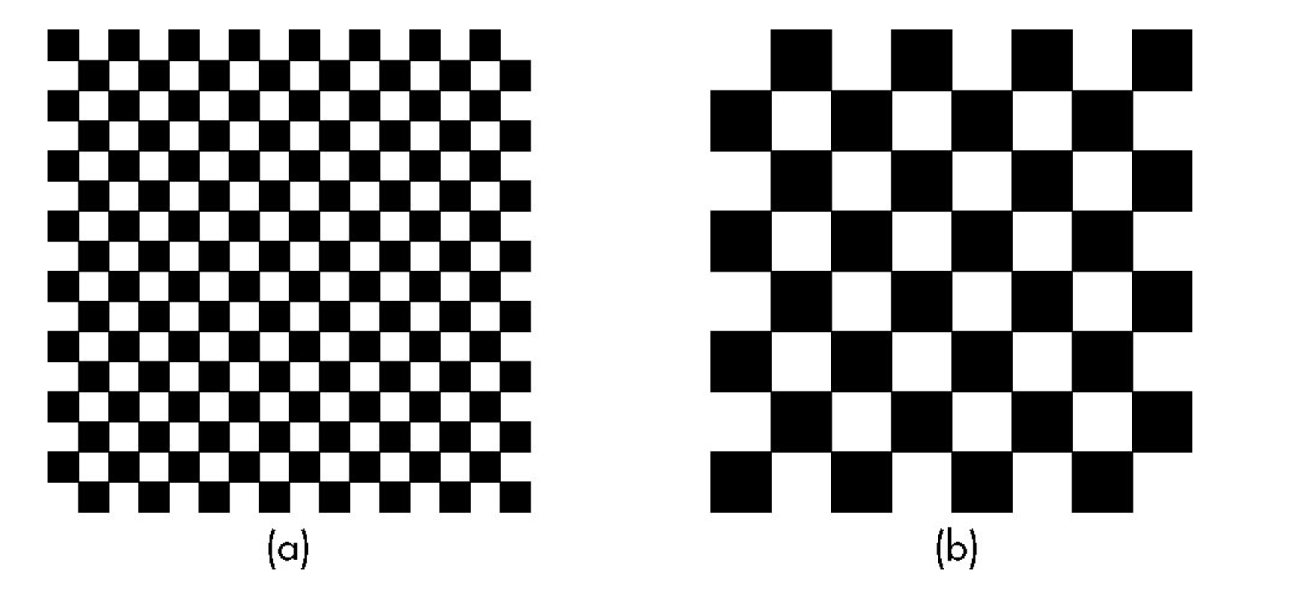
插值
OpenGL应用双线性插值从给定的纹理坐标中求出适当的纹理元素
可以只应用纹理的一部分
方法是只应用纹理坐标的一部分，如最大纹理坐标为(0.5,0.5）
将棋盘纹理映射到一个四边形上：

Slide 39
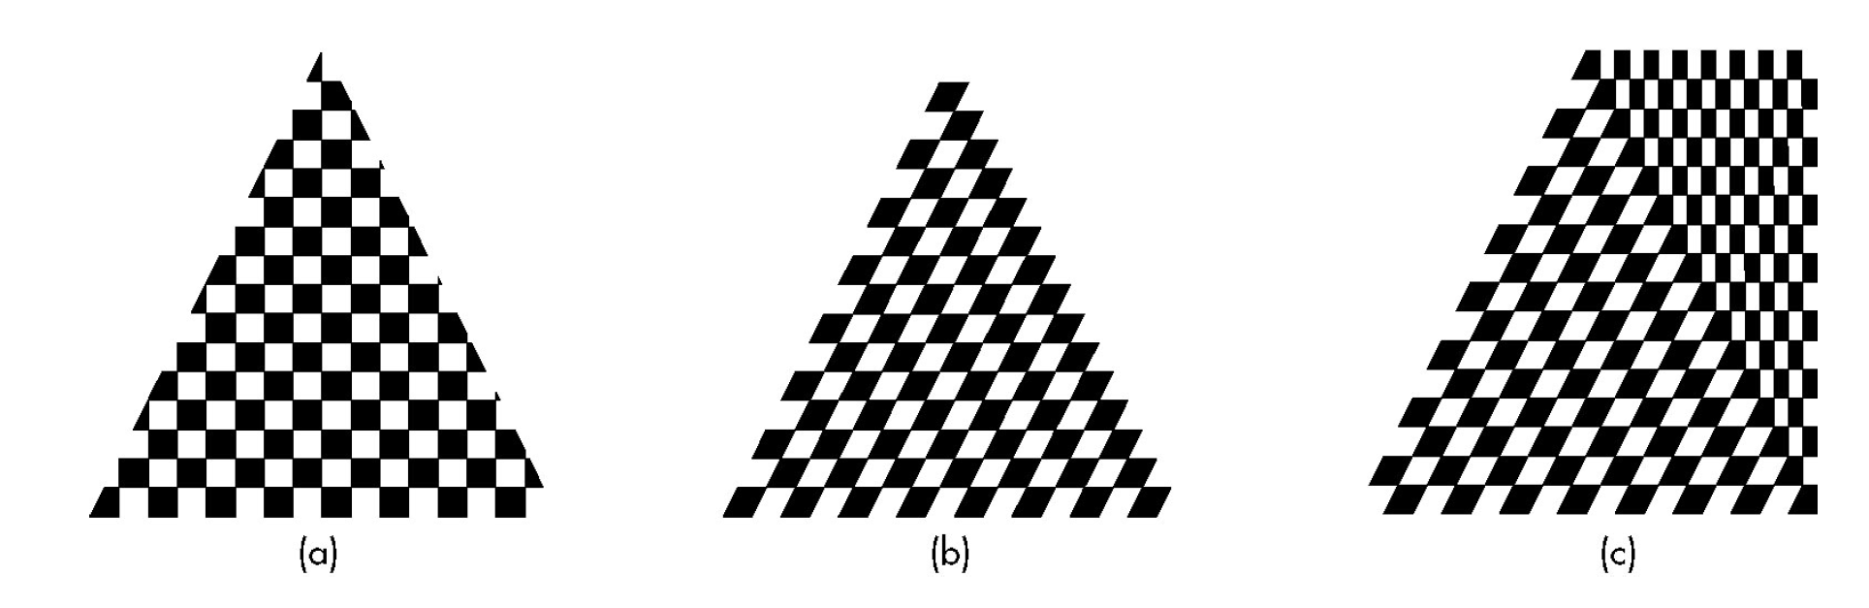
变形
对于一般的多边形，必须重新确定顶点的纹理坐标
使用同一纹理进行纹理映射，可能会出现变形
下图显示了是用不同纹理坐标的结果
梯形出现失真的情况是因为被当做两个三角形进行绘制
分别采用了何种纹理映射？

Slide 40
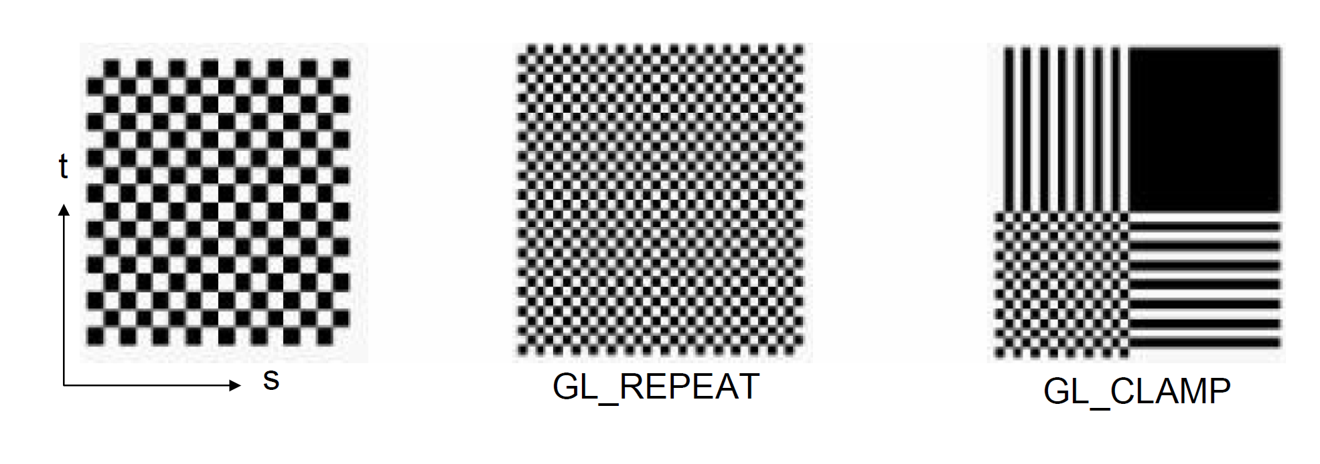
纹理参数
OpenGL中有许多办法确定纹理的使用方式
Wrapping参数确定当s, t的值超出[0,1]区间后的处理方法
截断：若s, t>1就取1，若s, t<0就取0
重复：应用s, t模1的值
Filter模式决定了以何种方式对纹理进行采样
Mipmapping技术使得能以不同的分辨率应用纹理
绘制模式确定纹理映射与明暗处理的交互作用
glTexParameteri(GL_TEXTURE_2D, GL_TEXTURE_WRAP_S, GL_CLAMP)
glTexParameteri(GL_TEXTURE_2D, GL_TEXTURE_WRAP_T, GL_REPEAT)

Slide 41
纹理采样器
顶点着色器只关心纹理坐标，与纹理对象没有任何关系
只有在片元着色器中把颜色赋给片元是才需要用到纹理本身
将所有与纹理相关的东西关联起来的关键是一个称为采样器（sampler）的新的变量类型
它通常只出现在片元着色器中
通过采样器来访问纹理对象，包括它的所有参数
采样器的类型说明了要访问的纹理类型：
一维纹理（sampler1D）
二维纹理（sampler2D）
三维纹理（sampler3D）
一些特殊的纹理类型，如立方体贴图纹理（ samplerCube ）

Slide 42
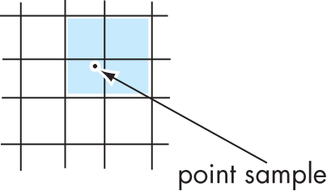
纹理采样
当把纹理坐标映射到纹素数组时，正好得到对应纹素的中心位置，这种情况很少出现
解决方法：
点采样
找到一个纹素的位置，使其最佳逼近通过光栅化模块插值计算的纹理坐标
容易产生走样误差
线性滤波
对最靠近它周围的一组纹素计算加权平均，并把该值作为纹理坐标映射到纹素数组时的纹素值

Slide 43
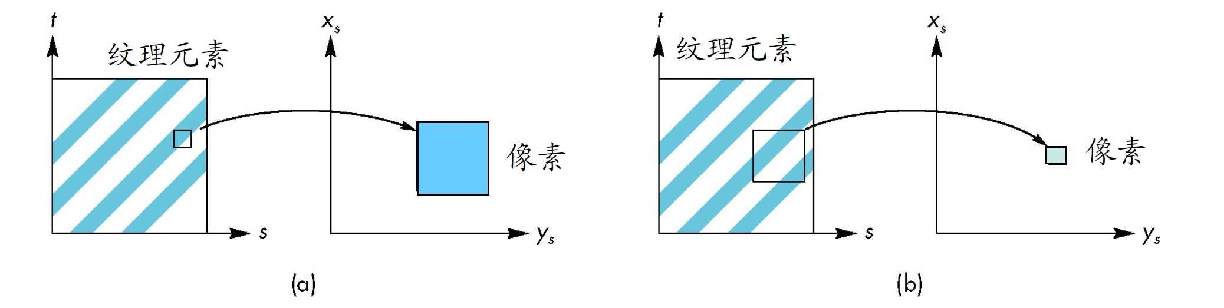
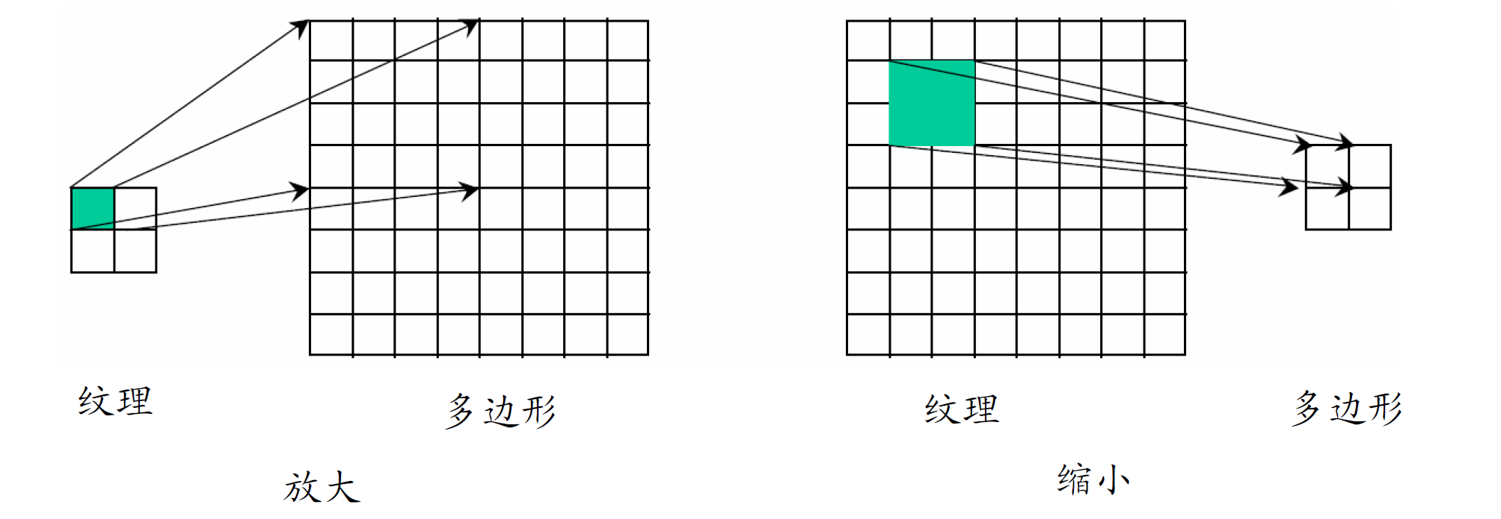
放大与缩小
可以是多个像素覆盖一个纹理元素（放大），也可以是多个纹理元素覆盖一个像素（缩小）
解决方法：
应用点采样（最近纹理元素）或者线性滤波（2x2滤波）得到纹理值

Slide 44
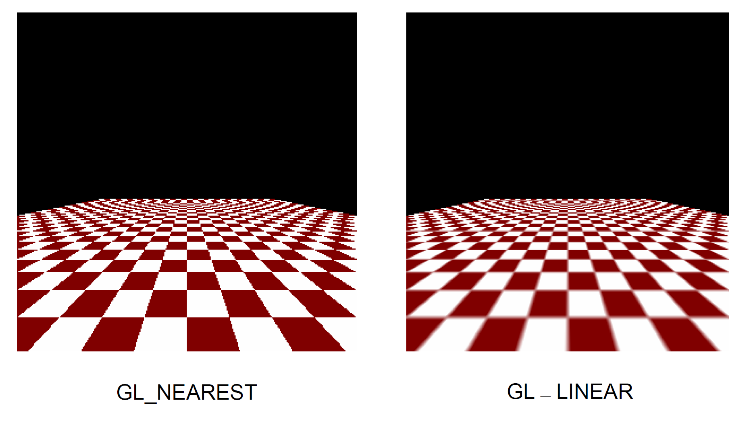

滤波模式
模式指定
点采样：
线性滤波： GL_NEAREST $→$ GL_LINEAR
glTexParameteri (target, type, mode);
glTexParameteri (GL_TEXTURE_2D, GL_TEXTURE_MAG_FILTER, GL_NEAREST) ;
glTexParameteri (GL_TEXTURE_2D, GL_TEXTURE_MIN_FILTER, GL_NEAREST) ;

Slide 45
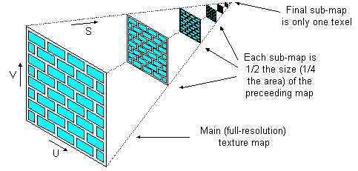
Mipmapping技术
用于处理纹理缩小的问题
Mipmapping技术对纹理进行预先滤波，降低分辨率
对于非常小的要加纹理的对象，可以减小的插值误差
在纹理定义时声明Mipmap的层次
glTexImage2D(GL_TEXTURE_*D, level, …);

Slide 46
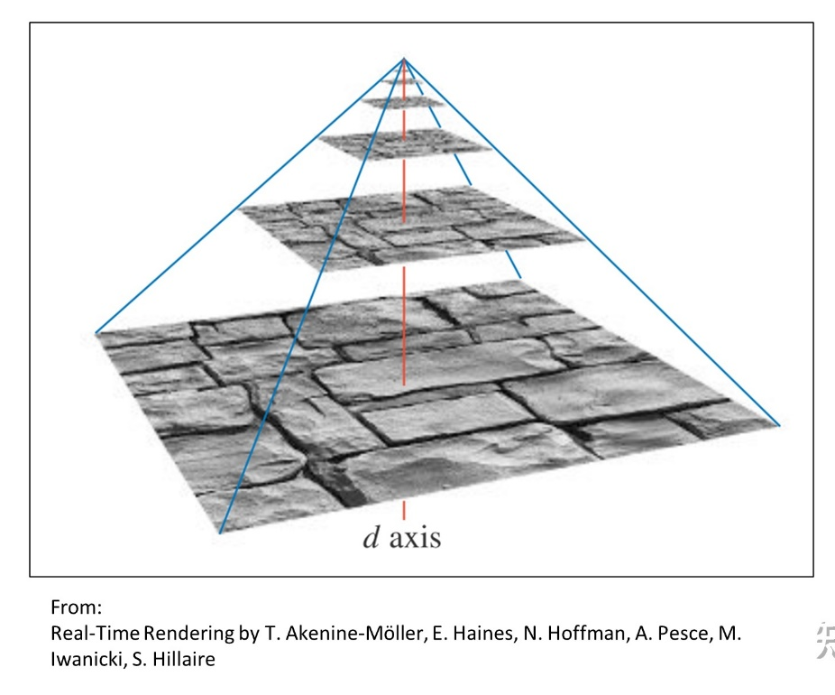
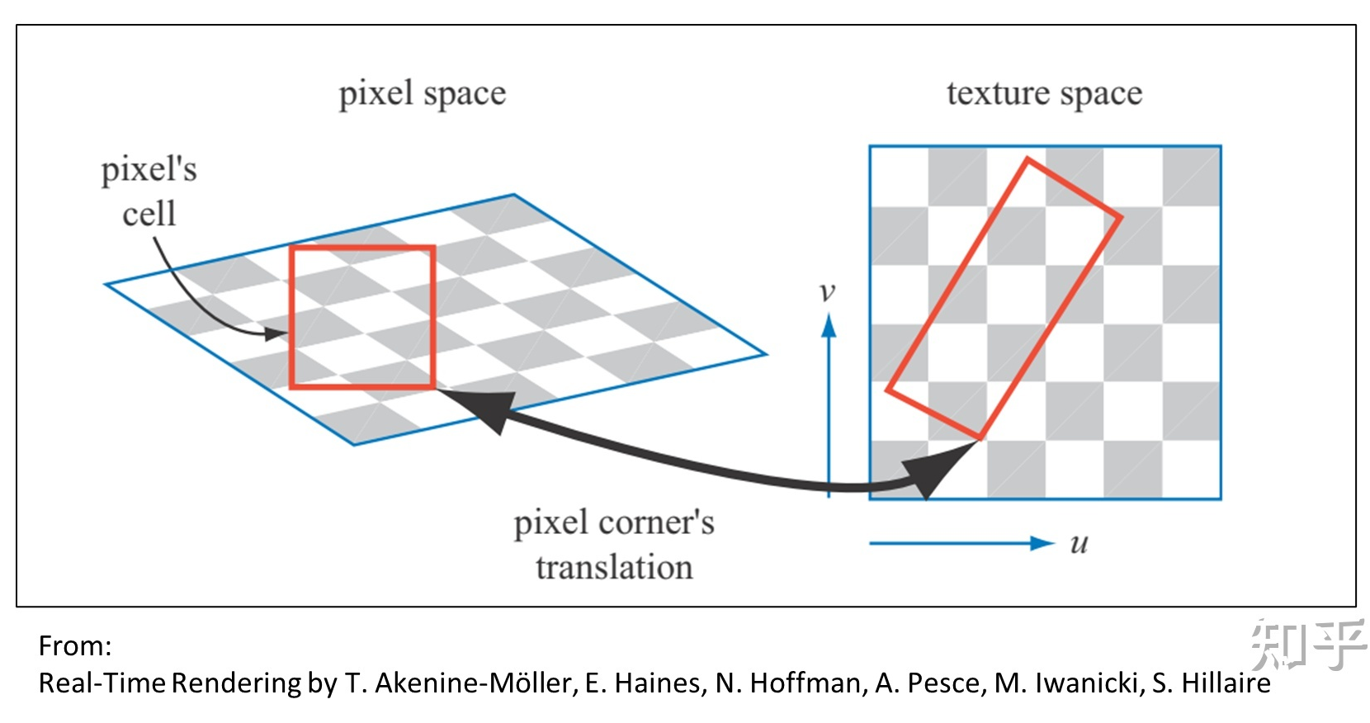
Mipmapping技术
0.25
0.5
0.75
Mipmap纹理（纹理金字塔）
1.0
确定渲染像素所需金字塔层级
图形学基础 - 纹理 - 纹理映射流程 - 杨鼎超的文章 - 知乎 https://zhuanlan.zhihu.com/p/369977849

Slide 47
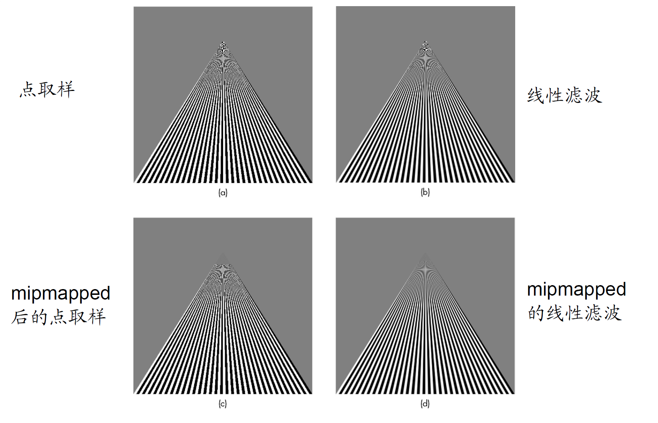
Mipmapping技术

Slide 48
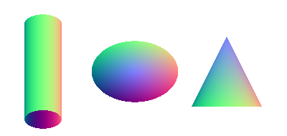


最终绘制方式
在片元着色器中设置纹理和物体表面颜色处理方式
融合：将纹理的颜色与明暗值的颜色进行融合
可以是对应分量相乘
也可以是简单的线性组合
贴图：片元的颜色完全由纹理的颜色决定
fColor = color *0.5 + texture2D( texture, texCoord) * 0.5;
fColor = texture2D( texture, texCoord );
初始明暗值
纹理贴图
融合

Slide 49

多重纹理
通常一个几何对象上只有一个纹理
有许多渲染效果需要多次应用纹理
例：已有纹理的表面上有其它物体的阴影
此时需要给阴影加上纹理
多重纹理的工作流程：

Slide 50





纹理生成
纹理的主要一个应用就是不用生成大量的几何对象就可以为对象表面提供复杂的特征信息
高端图形系统可以实时生成二维纹映射
对于每一帧图像，纹理被映射到对象上，几乎与不进行纹理映射的对象显示频率相同
现在的微机显卡也包含了大量纹理内存，从而可以使得游戏开发人员应用纹理映射的方法创建复杂的动画效果
常用生成方式：

Slide 51
大纲
4
Section
其它类型的映射方法

Slide 52

环境映射
具有完美反射特征的表面会形成周围环境的影像
这种影像具有变形
它是全局效果
如果不知道周围的信息，无法得到花瓶上各点的最终状态

Slide 53


解决方法
基于物理模型的渲染方法的全局渲染可以得到类似效果
例如：光线跟踪－－但太耗时，无法用于实时程序中
需要对场景进行完整建模
环境映射是对这种全局渲染方式的一种近似
环境映射
光线跟踪

Slide 54



凹凸映射
仍然考虑桔子的模型
借用纹理映射的思路，可以把一个真实桔子的照片贴到球面上模拟桔子
但如果移动了光源或者旋转对象，就会发现我们有的还是桔子模型的图像，而不是真实桔子的图像
因为真实桔子的特征是在表面上有很多小形状变化，但不是颜色的变化
纹理映射不能模拟形状变化
采用凹凸映射
Original shading
Bump map texture
Bump mapped

Slide 55


基本想法
在生成图像时的光照模型中对曲面的法向进行随机扰动
如此得到的图像就会显现出形状变化的错觉

Slide 56

纹理映射小结
投影映射：将三维物体坐标转化为二维参数空间 uv 坐标，实时渲染中，uv 坐标通常是保存在顶点信息中
变换函数：将 uv 坐标经过处理变换后，根据实际的纹理尺寸，转化为纹理空间坐标，此时也可能有小数
纹理采样：依据纹理空间坐标，对纹理进行采样，要处理放大和缩小两个情况，其中缩小的情况更为复杂，牵涉到各向异性过滤的算法
纹理转换：通过采样得到纹理值后，往往不能直接使用，还需要进行相应转换才能使用
图形学基础 - 纹理 - 纹理映射流程 - 杨鼎超的文章 - 知乎 https://zhuanlan.zhihu.com/p/369977849

Slide 57
大纲
4
Section
合成技术

Slide 58


透明度
不透明物体不会允许 光线通过
完全透明物体允许所 有光线通过
半透明物体允许部分 光线通过
α为不透明度，透明 度等于1 – α
半透明曲面$α=0.5$

Slide 59

物理模型
完全基于物理方法建立透明度的模型是非常困难的
光线在物体内部与材料的交互作用相当复杂
API采用的流水线体系

Slide 60

写入的模式
利用RGBA（或RGBα)中的A分量存贮不透明度
在输出结果过程中，可以对写入模式进行扩展，使之应用RGBA值

Slide 61
OpenGL的融合功能
必须激活融合功能，并且指定源与目标因子
只支持下列几种因子
GL_ZERO, GL_ONE
GL_SRC_ALPHA, GL_ONE_MINUS_SRC_ALPHA
GL_DST_ALPHA, GL_ONE_MINUS_DST_ALPHA
详细清单见OpenGL手册
glEnable(GL_BLEND);
glBlendFunc(source_factor, dest_factor);

Slide 62

例子
假设初始时指定不透明背景颜色$(R_{0},G_{0},B_{0},1)$
这就是初始的目标颜色
现在想把它与一个颜色为$(R_{1},G_{1},B_{1},α_{1})$的透明多边形进行融合
可以分别把源融合因子和目标融合因子选择为GL_SRC_ALPHA和GL_ONE_MINUS_SRC_ALPHA,则
$$R_{1}’= α_{1}R_{1}+ \left(1 – α_{1}\right)R_{0}, ……$$
注意：无论多边形是透明的，还是不透明的，该公式都
成立

Slide 63

与顺序有关
对一个不透明对象和半透明对象进行合成时，会出现一个微妙的但是视觉上看来又明显的错误
使用融合时，不会开启隐藏面消除功能，因为如果不这样的话，那些被遮挡的多边形就不会被光栅化，从而也就不会对最终图像有贡献
这幅图像正确吗？
可能不正确
多边形的显示顺序就是它们
通过流水线的顺序
融合函数是与顺序相关的

Slide 64
解决顺序问题
可以像往常一样开启隐藏面消除功能
当要绘制任何半透明多边形时，把Z缓存设成只读状态
用glDepthMask(GL_FALSE)进行显示，会使深度缓冲区处于只读状态
如果被已绘制的不透明多边形遮挡，则舍弃
否则，将这个半透明多边形的颜色与位于后面的多边形进行融合
当要绘制不透明多边形时，重新开启隐藏面消除功能
按照上述算法合成的图像仍然会有瑕疵
因为按任意顺序绘制半透明多边形
解决方法：对半透明多边形进行排序
首先开启隐藏面消除功能并绘制所有不透明多边形，然后把Z缓存设成只读状态，按从后往前的顺序绘制半透明多边形

Slide 65

实验 4.1
简单可扩展曲面纹理映射 – 提交实验报告
了解三维曲面和纹理映基本知识
了解从图片文件载入纹理数据基本步骤
掌握三维曲面绘制过程中纹理坐标和几何坐标的使用

Slide 66

实验 4
带纹理的OBJ文件读取和显示
读取带纹理的obj文件
载入相应的纹理图片文件
将带纹理的模型显示在程序窗口中
截止时间： 2023年12月6日 23:59

Slide 67


期末大作业
虚拟场景建模
场景设计和显示；添加纹理；添加光照，材质，阴影效果
用户交互实现视角切换完成对场景的任意角度浏览
通过交互控制物体变换
截止时间： 2024年01月02日 23:59
第17、18周（2023年12月27日、 2024年01月03日）将安排课程大作业答辩，自愿优先，否则按照学号顺序，每人上台展示自己的期末大作业。

Slide 68
期末大作业
上传压缩包“学号_姓名_期末大作业”，包括：
过程说明报告：
填写“以论文、报告等形式考核专用答题纸.doc”，并重命名为“学号_姓名_答题纸”
使用说明书：
自行撰写一个word文档，命名为“学号_姓名_使用说明书”
内容必须包含：
一张有代表性的场景绘制截图
将图片单独保存并一起上传，命名为“学号_姓名_场景截图”
场景中模型的层次结构框图
鼠标和键盘的具体交互用法
源代码压缩包 ：
命名为“学号_姓名_源代码”

